Slide 1
데이터베이스
SW개발자 양성과정
by Kyung

Slide 2
목차
데이터와 정보
파일시스템과 DBMS
데이터 모델
관계형 데이터베이스의 구성요소

Slide 3
데이터와 정보
데이터와 정보
3
데이터 : 어떤 필요에 의해 수집된 자료 자체
정보 : 수집한 데이터를 어떠한 목적을 위해 분석하거나 가공하여 가치를 추가하거나 새로운 의미를 이끌어 낼 수 있는 결과
A 카드사는 최근 몇 년간 급증한 커피 소비 동향을 파악하기 위해 A카드사에서 발급한 카드를 사용한 커피 전문점 결제 내역을 성별과 나이 대별로 분류하였다.
이 분류 작업과 관련하여 A카드사는 커피 전문점 결제 분포에서 20대 또는 30대 여성이 압도적으로 우위에 있을 것이라 예상했다.
그러나 결과는 뜻밖이었다. 커피 전문점 결제 분포의 최상위 순위를 30~40대 남성이 차지하고 있었던 것이다. 20~30대 여성의 결제 비율을 가볍게 넘어설 정도의 차이가 벌어진 것은 아니지만 예상을 뒤집는 결과였다.

Slide 4
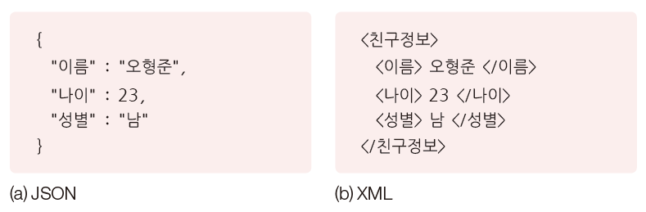
데이터의 분류
데이터베이스
4
정형 데이터 : 구조화된 데이터, 미리 정해진 구조에 따라 저장된 데이터
반정형 데이터 : 구조에 따라 저장된 데이터지만, 데이터 내용 안에 구조에 대한 설명이 함께 존재
사원번호 | 사원이름 | 사원직급 | 부서코드
0001 | 홍길동 | 과장 | 10
0002 | 성춘향 | 대리 | 20
0003 | 박문수 | 사원 | 30
0004 | 심청이 | 사원 | 10

Slide 5

데이터의 분류
데이터베이스
5
비정형 데이터 : 정해진 구조가 없이 저장된 데이터 ex) 소셜미디어 의 텍스트, 영상, 이미지 등

Slide 6
효율적인 데이터 관리 - 데이터베이스
데이터베이스
6
데이터 통합(서로 관련있는 데이터들을 일정한 체계와 순서로 통합)
일관성
데이터 누락 및 중복 제거
여러 사용자(응용 프로그램)가 공동으로 실시간 사용 가능
효율적인 데이터 관리
효율적인 데이터 검색
구조화된 데이터의 집합
데이터베이스
일관성 있는 방법으로 데이터 관리
데이터 누락 및 중복 제거
여러 사람과 실시간으로 공유하여 사용 가능

Slide 7
데이터베이스 정의
데이터베이스
7
통합 데이터
저장 데이터
최소의 중복과 통제 가능한 중복만 허용하는 데이터
컴퓨터가 접근할 수 있는 매체에 저장된 데이터
데이터베이스
공유 데이터
운영 데이터
특정 조직의 여러 사용자가 함께 소유하고 이용할 수 있는 공용 데이터
조직의 주요 기능을 수행하기 위해 지속적으로 꼭 필요한 데이터

Slide 8
데이터베이스 특징
데이터베이스
8
실시간 접근성
계속 변화
사용자의 데이터 요구에 실시간으로 응답
데이터의 계속적인 삽입, 삭제, 수정을 통해 현재의 정확한 데이터를 유지
데이터베이스
내용 기반 참조
동시 공유
데이터가 저장된 주소나 위치가 아닌 내용으로 참조
서로 다른 데이터의 동시 사용뿐만 아니라 같은 데이터의 동시 사용도 지원

Slide 9
파일 시스템과 DBMS
파일 시스템과 DBMS
9
파일 시스템
서로 다른 여러 응용 프로그램이 제공하는 기능에 맞게 필요한 데이터를 각각 저장하고 관리
각 파일에 저장한 데이터는 서로 연관이 없고, 중복 또는 누락 발생
DBMS(DataBase Management System)
데이터베이스의 데이터 조작과 관리를 극대화한 시스템 소프트웨어
서로 다른 여러 응용 프로그램이 필요한 데이터 작업을 요청하면, DBMS가 데이터베이스로 관련 작업을 수행하고 결과값을 제공함.

Slide 10
파일 시스템과 DBMS
파일 시스템과 DBMS
10
파일시스템 | DBMS
데이터 중복 | 하나의 소프트웨어가 데이터 관리 방식이므로 데이터 중복 제거
응용 프로그램이 개별 데이터를 직접 관리 | 여러 응용 프로그램이 하나의 DBMS를 통해 데이터 공유
응용 프로그램이 데이터를 쓰는 방식이 각각 다름 | 하나의 DBMS를 통해 데이터를 관리하기 때문에 각각의 응용 프로그램이 데이터를 관리하는 방식이 통합됨
데이터가 특정 응용 프로그램에 종속됨 | 응용 프로그램과는 별도로 데이터가 DBMS에 의해 보관됨

Slide 11
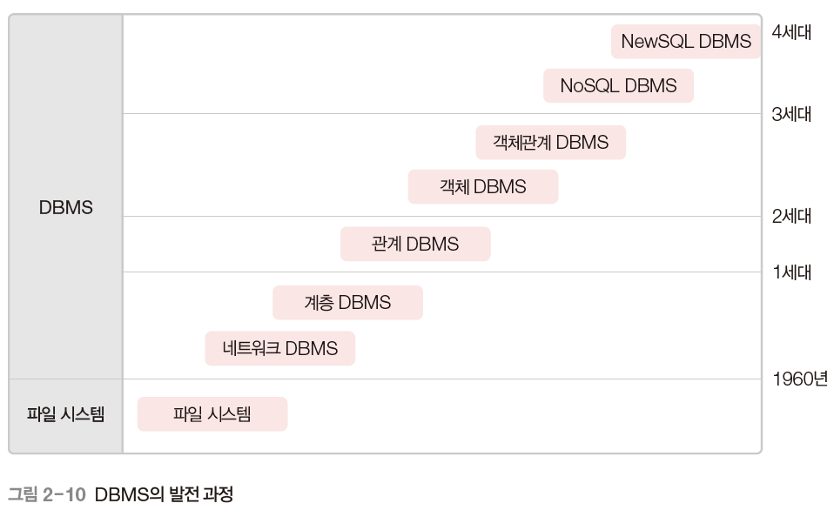
DBMS 발전과정
파일 시스템과 DBMS
11

Slide 12
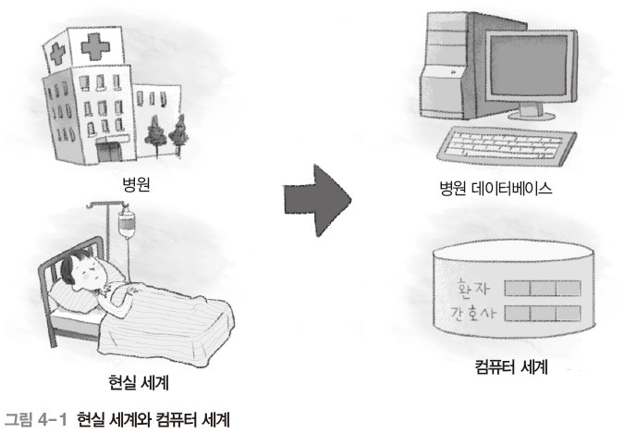
데이터 모델링
데이터 모델
12
현실 세계에 존재하는 데이터를 컴퓨터 세계의 데이터베이스로 옮기는 변환 과정
데이터베이스 설계의 핵심 과정

Slide 13
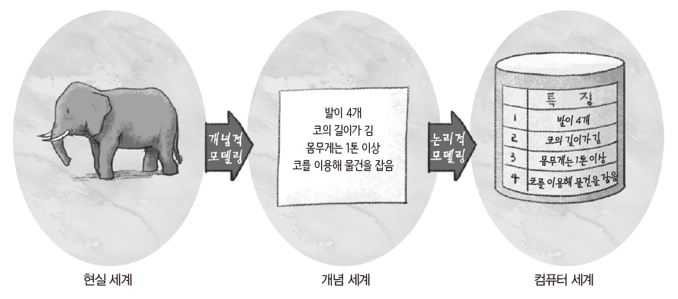
데이터 모델링
데이터 모델
13
개념적 데이터 모델링(conceptual modeling)
현실 세계의 중요 데이터를 추출하여 개념 세계로 옮기는 작업
논리적 데이터 모델링(logical modeling)
개념 세계의 데이터를 데이터베이스에 저장하는 구조로 표현하는 작업

Slide 14
데이터 모델
데이터 모델
14
데이터를 저장하는 방식을 정의해 놓은 개념 모형
개념적 데이터 모델
사람의 머리로 이해할 수 있도록 현실 세계를 개념적 모델링하여 데이터베이스의 개념적 구조로 표현하는 도구
예) 개체-관계 모델(E-R)
논리적 데이터 모델
개념적 구조를 논리적 모델링하여 데이터베이스의 논리적 구조로 표현하는 도구
예) 계층형, 네트워크형, 관계형,객체 지향형

Slide 15
개념적 데이터 모델 – E-R 모델
데이터 모델
15
이름 | 설명
개체(entity) | 데이터베이스에서 데이터화하려는 사물, 개념의 정보 단위. 관계형 데이터베이스의 테이블(table) 개념과 대응되며, 테이블은 릴레이션으로 표기하기도 함
속성(attribute) | 개체를 구성하는 데이터의 가장 작은 논리적 단위로서 데이터의 종류∙특성∙상태 등을 정의함. 관계형 데이터베이스의 열(column) 개념과 대응됨
관계 (Relationship) | 개체와 관계 또는 속성 간의 연관성을 나타내기 위해 사용. 관계형 데이터베이스에서는 테이블 간의 관계를 외래키(foreign key) 로 구현

Slide 16
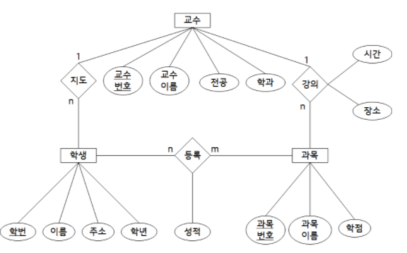
개념적 데이터 모델 – E-R
데이터 모델
16

Slide 17
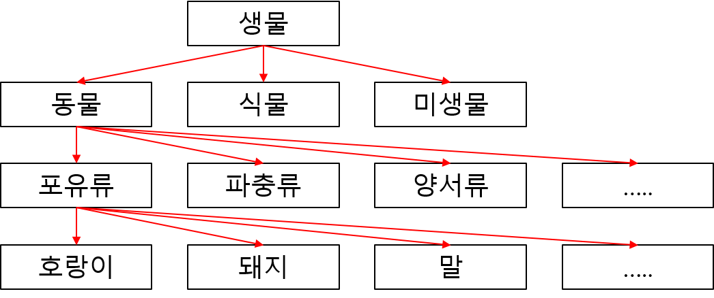
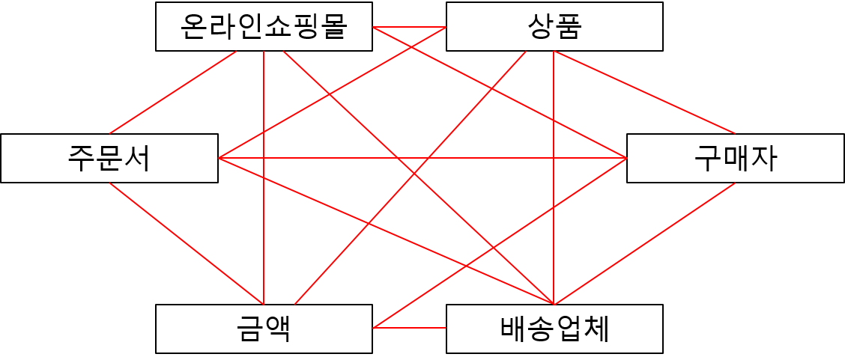
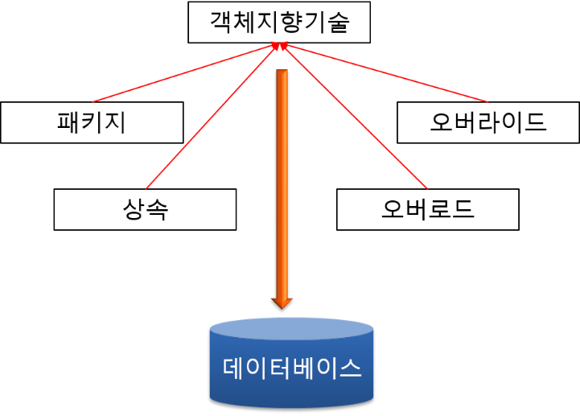
논리적 데이터 모델
데이터 모델
17
계층형
네트워크형
객체지향형

Slide 18
논리적 데이터 모델 – 관계 데이터 모델
데이터 모델
18
1970년 에드거 프랭크 거드가 제안한 모델
현대에 가장 많이 사용
데이터 간 관계에 초점을 두는 방식
[예제] 사원정보와 부서 정보를 하나의 데이터로 관리하는 경우
사원정보
사원번호 사원이름 사원직급 부서이름 위치
사원번호 | 사원이름 | 사원직급 | 부서이름 | 위치
0001 | 홍길동 | 과장 | 회계 | 서울
0002 | 성춘향 | 대리 | 연구 | 인천
0003 | 박문수 | 사원 | 운영 | 분당
0004 | 심청이 | 사원 | 회계 | 서울
데이터 중복 발생

Slide 19
논리적 데이터 모델 - 관계 데이터 모델
데이터 모델
19
[예제] 부서코드로 연결된 사원 정보 데이터와 부서 정보 데이터
사원정보
사원번호 사원이름 사원직급 부서코드
사원번호 | 사원이름 | 사원직급 | 부서코드
0001 | 홍길동 | 과장 | 10
0002 | 성춘향 | 대리 | 20
0003 | 박문수 | 사원 | 30
0004 | 심청이 | 사원 | 10
부서코드 | 부서이름 | 위치
10 | 회계 | 서울
20 | 연구 | 인천
30 | 운영 | 분당
사원정보
부서코드 부서이름 위치

Slide 20
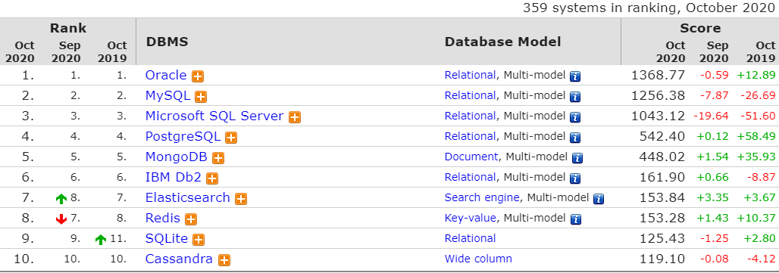
관계형 데이터베이스
관계형 데이터베이스
20
관계형 데이터 모델 개념을 바탕으로 데이터를 저장∙관리하는 데이터베이스
RDBMS(Relational Database Management System)
종류 : MySQL, MariaDB, PostgreSQL, DB2, Oracle
[출처] https://db-engines.com/en/ranking

Slide 21
관계형 데이터베이스의 구성요소
관계형 데이터베이스
21
테이블
데이터를 2차원 표 형태로 저장하고 관리
학번 | 이름 | 생년월일 | 전화번호 | 집주소 | 학년 | 학기 | 학과코드 | 졸업여부 | …
16031055 | 홍길동 | 971210 | 010-111-1111 | 서울시… | 1 | 2 | COM
12071632 | 성춘향 | 940424 | 010-222-2222 | 부산시… | 4 | 2 | BNS | 졸업
15022655 | 박문수 | 960605 | 010-333-3333 | 광주시… | 2 | 2 | MTH
테이블
열
행
행(row, record, tuple)
저장하려는 하나의 개체를 구성하는 여러 값을 가로로 늘어뜨린 형태
열(attribute or field)
저장하려는 데이터를 대표하는 이름과 공통 특성 정의

Slide 22
관계형 데이터베이스의 구성요소
관계형 데이터베이스
22
키
기본키(Primary Key) : 여러 키 중에서 가장 중요한 키로서 한 테이블 내에 중복되지 않는 값만 가질 수 있는 키
테이블에 저장된 행을 식별할 수 있는 유일한 값
값의 중복이 없어야 함.
NULL 값을 가질 수 없음
학생 정보 테이블
학번 | 아이디 | 주민번호 | 이름 | …
16031055 | baby | 971210-1XXXXXX | 홍길동
12071632 | Onemore | 930526-2XXXXXX | 성춘향
15022655 | time | 960605-1XXXXXX | 박문수
기본키

Slide 23
관계형 데이터베이스의 구성요소
관계형 데이터베이스
23
후보키(Candidate Key)
기본키가 될 수 있는 모든 키
기본키도 후보키임
보조 키(= 대체키) : 후보 키 중에서 기본키로 지정되지 않은 열
학생 정보 테이블
학번 | 아이디 | 주민번호 | 이름 | …
16031055 | baby | 971210-1XXXXXX | 홍길동
12071632 | Onemore | 930526-2XXXXXX | 성춘향
15022655 | time | 960605-1XXXXXX | 박문수
기본키
보조키 또는 대체키
후보키

Slide 24
관계형 데이터베이스의 구성요소
관계형 데이터베이스
24
외래키(Foreign Key)
특정 테이블에 포함되어 있으면서 다른 테이블의 기본키로 지정된 키
학생 정보 테이블
학번 | 아이디 | 주민번호 | 이름 | 학과코드
16031055 | baby | 971210-1XXXXXX | 홍길동 | COM
12071632 | Onemore | 930526-2XXXXXX | 성춘향 | BNS
15022655 | time | 960605-1XXXXXX | 박문수 | MTH
외래키
학과 테이블
학과코드 | 학과이름 | 대학구분 | 학과전화번호 | 담당교수
COM | 컴퓨터공학과 | 공과대학 | 070-0000-0000
BNS | 경영학과 | 경상대학 | 070-1234-0000
MTH | 수학과 | 과학대학 | 070-4567-0000
기본키

Slide 25
관계형 데이터베이스의 구성요소
관계형 데이터베이스
25
복합키(Composite Key)
여러 열을 조합하여 기본 키 역할을 할 수 있게 만든 키
과목 정보 테이블
과목코드 | 담당교수 | 전공여부 | 과목이름 | …
C3655 | 이순신 | 교양 | 생활과 법
C3655 | 김유신 | 교양 | 생활과 법
E0134 | 이몽룡 | 전공 | 데이터베이스
E0021 | 이몽룡 | 전공 | 운영체체
복합키
과목 정보 테이블에서 어떤 열을 기본키로 정해야 할까?
① 과목코드 ? 같은 과목을 여러 교수가 가르치기 때문에 안됨
② 담당교수 ? 한 명의 교수가 여러 과목을 가르칠 수 있기 때문에 안됨
∴ 어떤 특정 열을 기본키로 지정할 수 없는 경우 여러 개의 열을 합하여 기본키로 지정할 수 있다.

Slide 26
SQL
SQL
26
Structured Query Language
데이터를 다루고 관리하는 데 사용하는 데이터베이스 질의어
SQL 사용 목적에 따른 분류
종류 | 설명
DQL(Data Query Language) | RDBMS에 저장한 데이터를 원하는 방식으로 조회하는 명령어
DML(Data Manipulation Language) | RDBMS 내 테이블의 데이터를 저장∙수정∙삭제하는 명령어
DDL(Data Definition Language) | RDBMS 내 데이터 관리를 위해 테이블을 포함한 여러 객체를 생성∙수정∙삭제하는 명령어
TCL(Transaction Control Language) | 트랜잭션 데이터의 영구 저장∙취소 등과 관련된 명령어
DCL(Data Control Language) | 데이터 사용 권한과 관련된 명령어

Slide 27
SQL
SQL
27
데이터 정의 기능 SQL
CREATE, ALTER, DROP
데이터 조작 기능 SQL
SELECT, INSERT, UPDATE, DELETE
데이터 제어 기능 SQL
GRANT, REVOKE

